Slide 1
OBS. Sida 2, 7, 8, 9 och 11 kan behöva anpassas efter avtalsområdet och/eller arbetsgivare. Denna informations-sida ska raderas innan presentation genomförs.

Slide 2
Lönelunch
Infoga här Arbetsgivarens namn
Infoga här namnet på avtalsområdet

Slide 3
Visions lönepolitik
Demokratiskt framtagen och beslutad om på förbundsmötet i mars 2014.
Stort stöd: Visions undersökningar visar att 70 % av medlemmarna vill att deras lön ska sättas i samtal med närmaste chef.
Löneutvecklingen för Visions medlemmar har generellt sett varit god under förhållandevis lång tid.
Ta del av dokumentet: https://vision.se/din-utveckling/lon/lonepolitik/

Slide 4
Detta vill Vision
Din lön ska spegla arbetets innehåll, ansvar och resultat samt din utbildning och kompetens.
Du ska ha rätt till en lön som du kan leva på, oberoende av andra inkomstkällor, och du ska ha möjlighet till en löneutveckling som ger dig ökad levnadsstandard.

Slide 5
Detta vill Vision: Individuell lönesättning
Din lön ska sättas individuellt och lönen kan därför, på sakliga grunder, skilja sig mellan dig och dina kollegor, men du ska veta varför du har den lön du har och vad du kan göra för att påverka den.
Du ska ha möjlighet att påverka lönen genom prestation på jobbet, genom att arbetsuppgifter och din egen kompetens och erfarenhet utvecklas, samt genom dina bidrag till verksamhetens mål.
För att du ska kunna påverka din lön är det viktigt att du känner till och har inflytande över målen för din verksamhet, vad arbetsgivarens lönekriterier innebär och hur de utformas, och hur processen fram till din nya lön ser ut.

Slide 6
Detta vill Vision: Jämställda löner
Det arbete som utförs i kvinnodominerade sektorer på arbetsmarknaden värderas och lönesätts idag lägre än arbete i mansdominerade sektorer.
För att du ska få en rättvist satt lön måste därför kvinnodominerade områden få ha en högre löneutvecklingstakt än övrig arbetsmarknad tills skillnaderna har jämnats ut.
Arbetet som utförs i de kvinnodominerade sektorerna måste värderas högre än idag.

Slide 7
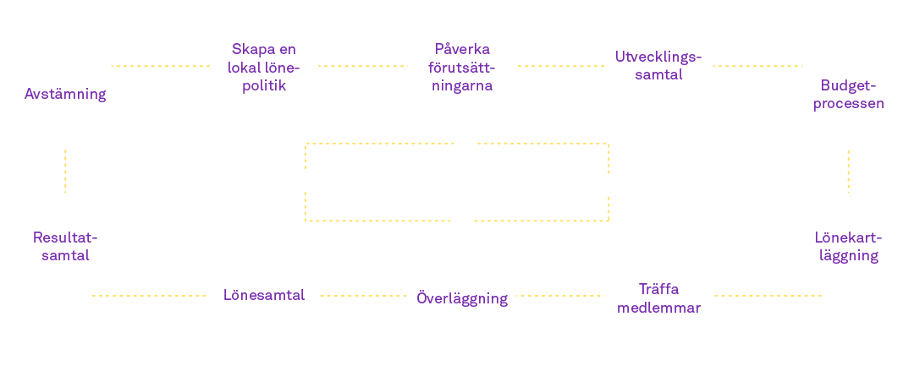
Så jobbar Vision i löneöversynen
Vision arbetar med löner året runt

Slide 8
I {kommun/region/verksamhet} jobbar Vision för
Lägg till exempel på lokala yrkanden här

Slide 9
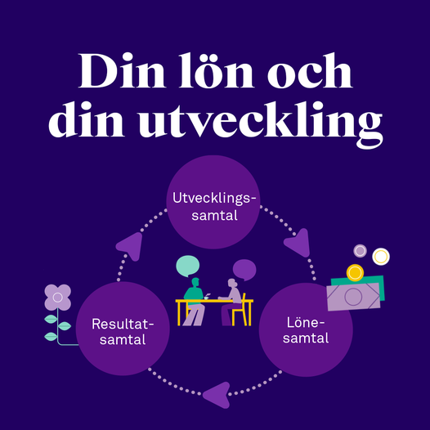
Lönesamtal och resultatsamtal
Lönesamtalet är en avstämning, som ska ge en bild av hur chefen ser på det jobb du gör.
I resultatsamtalet får du ett förslag till ny lön. Detta förslag redovisas sedan också av arbetsgivaren vid avstämning med Visions lokala företrädare.
Broschyr för medlemmar ”Din lön och din utveckling”: https://vision.se/om-vision/designvarumarke/trycksaker/lon-och-avtal/
Broschyr för chefer ”Utvecklings- och lönesamtal”: https://vision.se/om-vision/designvarumarke/trycksaker/chef/

Slide 10
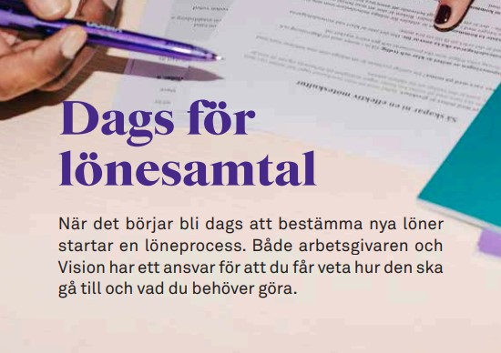
Tips inför lönesamtalet
Vad gäller på din arbetsplats? Vilka lönekriterier och vilken lönepolitik gäller, och vad innebär de för dig? Hur hänger dina arbetsinsatser, din lön och verksamhetens mål ihop?
Vad har hänt sedan sist? Gå tillbaka till det förra lönesamtalet. Hur har jag utvecklats och vad har jag åstadkommit? Hur har mina arbetsuppgifter förändrats? Hur har jag bidragit till att vi lyckats nå de uppsatta målen?
Hur har din lön utvecklats? Titta på lönestatistiken, jämför din lön med andra som har liknande arbetsuppgifter, fråga ditt Vision-ombud eller ring Vision Direkt.
Vad säger kollegorna? Diskutera lön med dina kollegor. Förbered er tillsammans!

Slide 11
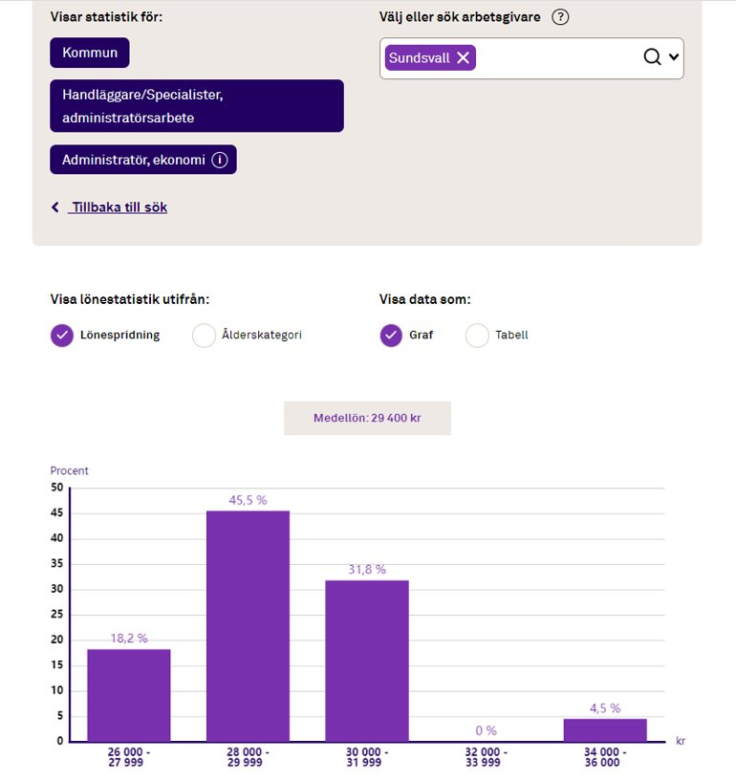
Lönestatistik
Exempelbild
Byt ut!

Slide 12
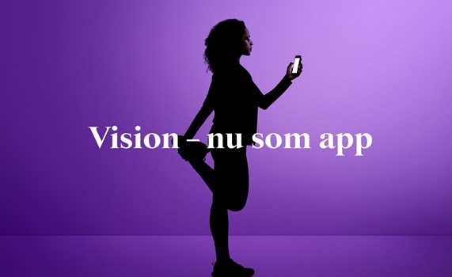
Tips inför lönesamtalet
Vision-appen, ett enkelt verktyg för dig som är förtroendevald i Vision. Nu finns uppdaterad version tillgänglig i Google play och App store. Ladda ner nu!
Endast medlemmar i Vision har tillgång till lönestatistiken och övriga förmåner i appen.
Bli medlem och/eller rekrytera medlemmar i appen!

